Slide 1
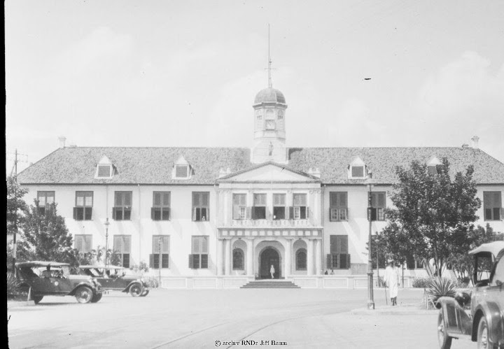
LOADING
Indonesia Tempo Doeloe

Slide 2
IDF 2017
Proudly Present....

Slide 3
Sentra Industri Rumah Tangga JAGORAWI (Jamu Gendong Ramuan Jawa Asli) Sebagai Penggerak Women Entrepreneur Di Desa Wonorejo Karanganyar
Oleh
Rais Nur Latifah
PROFIL BISNIS
ANALISIS PASAR
PEMASARAN
PRODUKSI OPERASI
ANALISIS KELAYAKAN USAHA
INDONESIA DEVELOPMENT FORUM 2017
Notes:
Nama hilang

Slide 4
LOADING FILE....
Notes:
Nama hilang

Slide 5
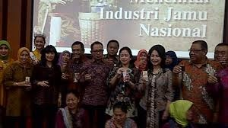
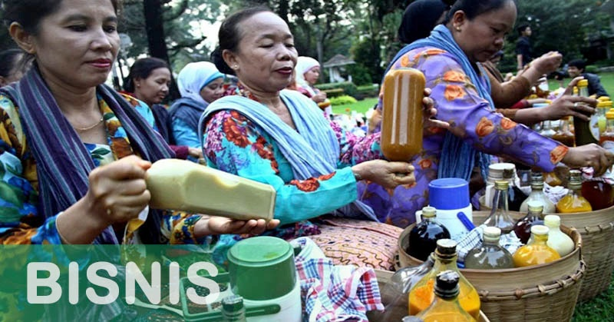
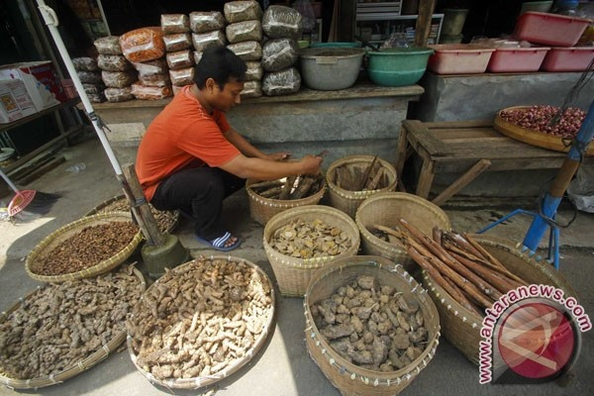
Indonesiaku...
Dulu... Sekarang... dan Masa Depan... ?
.

Slide 6
Bagaimana dampak negatif kurangnya lapangan pekerjaan?

Slide 7
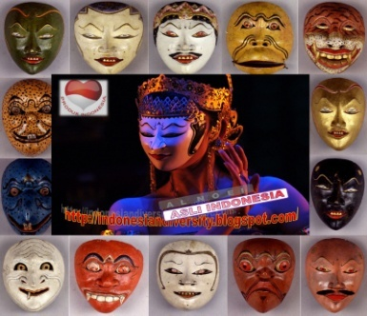
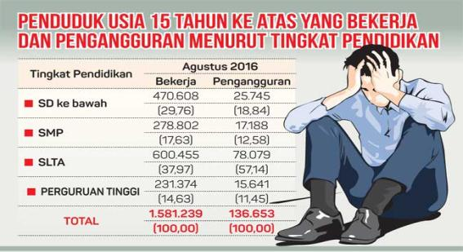
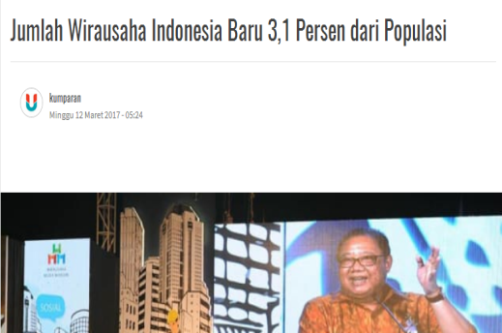
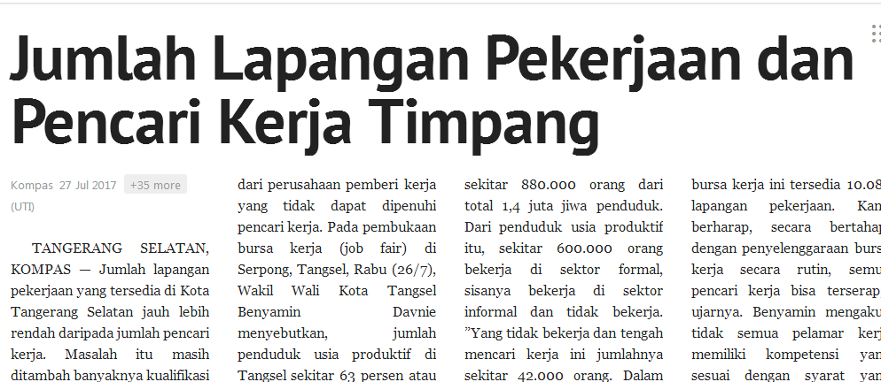
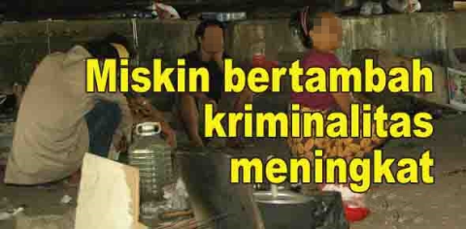
Kondisi Terkini
I
D
F
‘1
7
Rasio ini lebih rendah dari :
Malaysia 5%
China 10%
Singapura 7%
Jepang 11%
AS 12%
Kepala Dinas Sosial, Tenaga Kerja, dan Transmigrasi Kota Tangsel Purnama Wijaya menyebutkan terdapat 53 perusahaan yang berlokasi di Tangsel maupun di Jakarta. Dari total1,4 juta jiwa pendudu, hanya 600.000 orang yang bekerja dan sisanya bekerja di sektor informal dan tidak bekerja (Kompas, Juli 2017).
Perlunya peningkatan wirausaha di Indonesia
INDONESIA DEVELOPMENT PROGRAM

Slide 8
Notes:
Disebutkan di real life

Slide 9
Menawarkan Solusi...

Slide 10
PROFIL BISNIS
ANALISIS PASAR
PEMASARAN
PRODUKSI OPERASI
ANALISIS KELAYAKAN USAHA
VISI JAGORAWI : “Memordinasi produk jamu tradisional menjadi minuman yang uggul dan berdaya saing untuk kesejahteraan masyarakat serta membudayakan kearifan lokal”
JARGON JAGORAWI : “ FRESH, DELICIOUS dan MAKNYUS”
Produk JAGORAWI berasal dai jamu gendhong asli
Garis melengkung melambangkan suasana lingkungan yang menyatu dengan alam
Penjual jamu yang bersanggul menunjukkan bahwa jamu diproduksi wanita asli Jawa
LOGO JAGORAWI
Tulisan JAGORAWI adalah brand produk
Logo HALAL menunjukkan bahwa minuman layak dikonsumsi
Motif batik khas SOLO menunjukkan kearifan lokal Indonesia

Slide 11
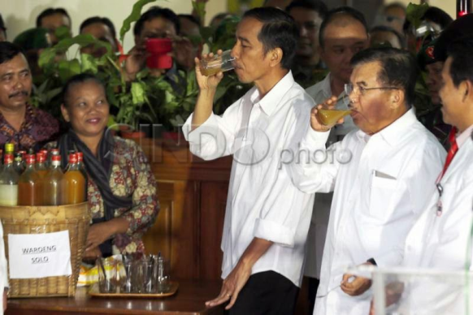
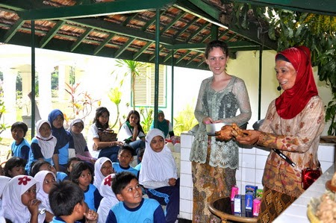
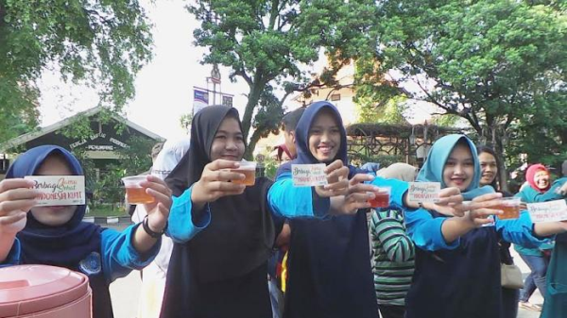
PROFIL BISNIS
ANALISIS PASAR
PEMASARAN
PRODUKSI OPERASI
ANALISIS KELAYAKAN USAHA
TARGET PASAR
SEGMENTASI PASAR
SEGMENTASI PASAR
TARGET PASAR

Slide 12
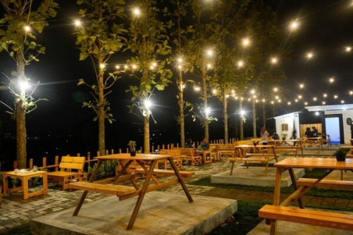
PROFIL BISNIS
PEMASARAN
PEMASARAN
PRODUKSI OPERASI
ANALISIS KELAYAKAN USAHA
PRODUCT
PRICE
PLACEMENT
PEOPLE
PROMOTION

Slide 13
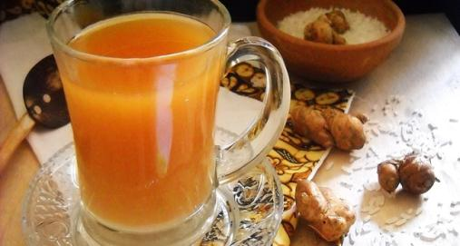
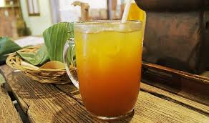
1
BEKEN
2
KUSEM
VARIASI RASA JAMU
3
BETE
4
PISS
5
TAWA

Slide 14
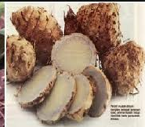
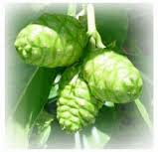

Slide 15
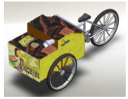
PROFIL BISNIS
PEMASARAN
PEMASARAN
PRODUKSI OPERASI
ANALISIS KELAYAKAN USAHA
KEMASAN JAGORAWI
SO FRESHHILISIOUS
“FRESH DELICIOUS DAN MAKNYUS”

Slide 16
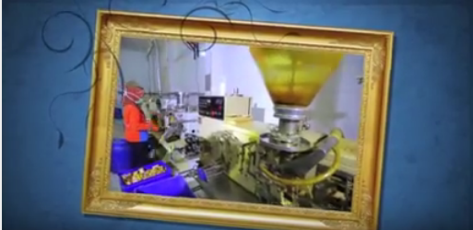
PROFIL BISNIS
PEMASARAN
PEMASARAN
PRODUK OPERASI
ANALISIS KELAYAKAN USAHA
PRODUCTION OF JAGORAWI

Slide 17
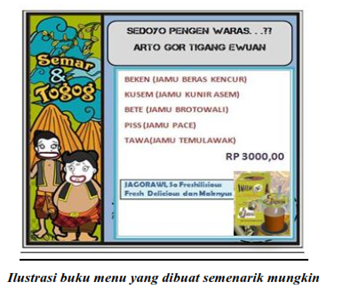
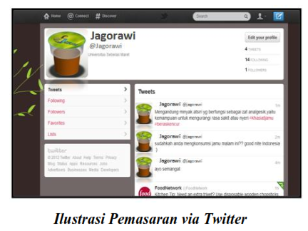
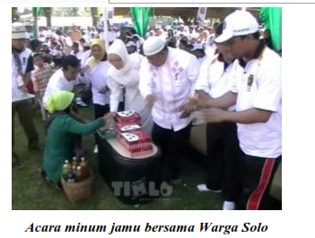
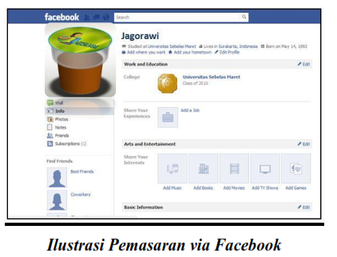
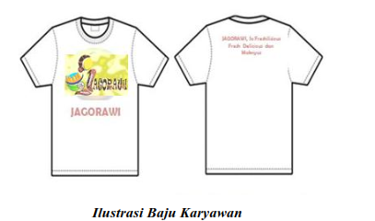
PROFIL BISNIS
PEMASARAN
PEMASARAN
PRODUK OPERASI
ANALISIS KELAYAKAN USAHA

Slide 18
JAGORAWI
VIDEO

Slide 19
Pendampingan Mitra JAGORAWI Di Dusun Wonorejo

Slide 20
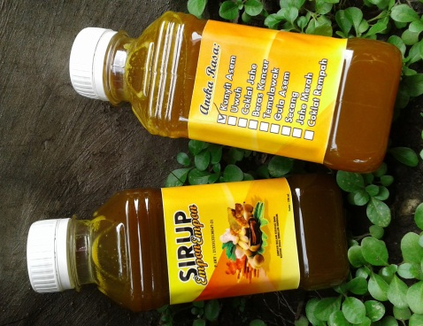
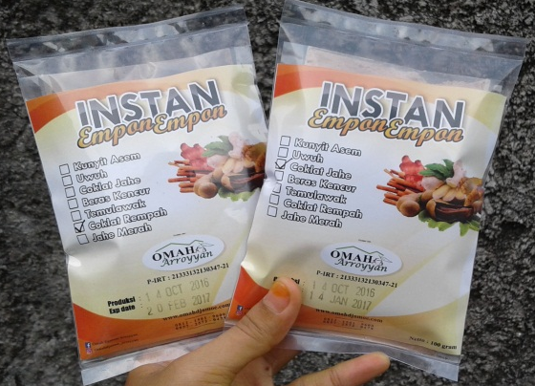
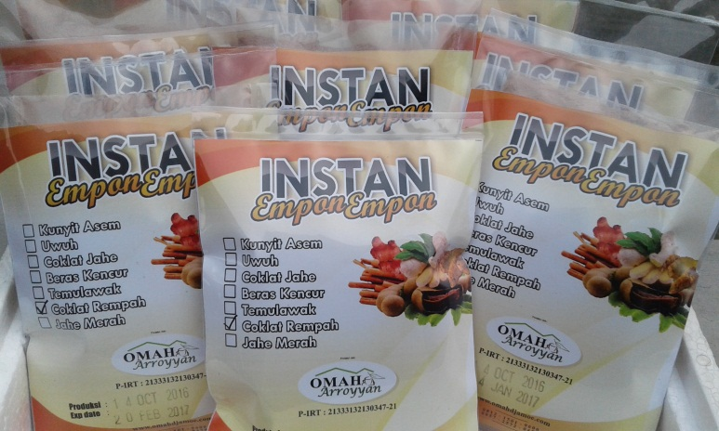
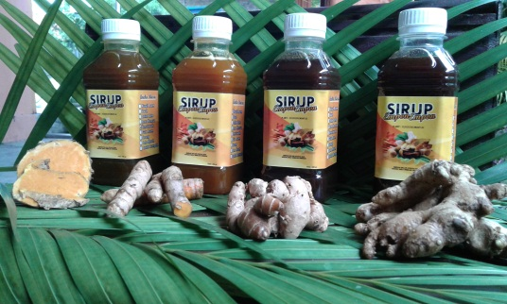

Slide 21
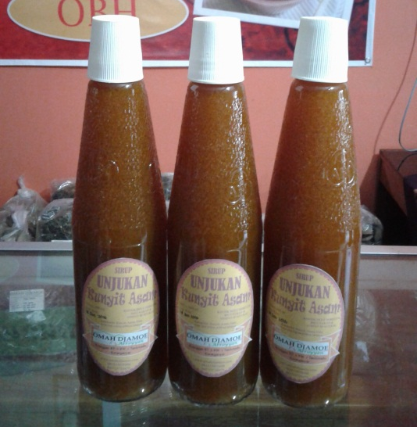
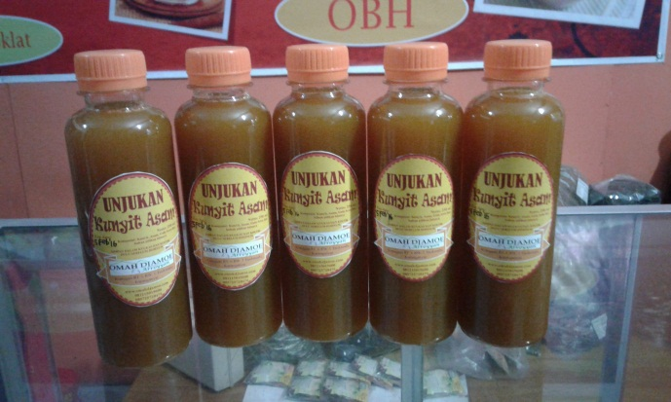
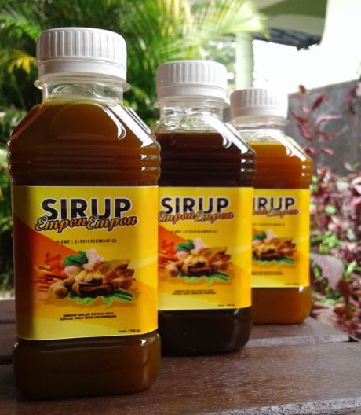
KEMASAN BOTOL SIRUP DAN UNJUKAN

Slide 22
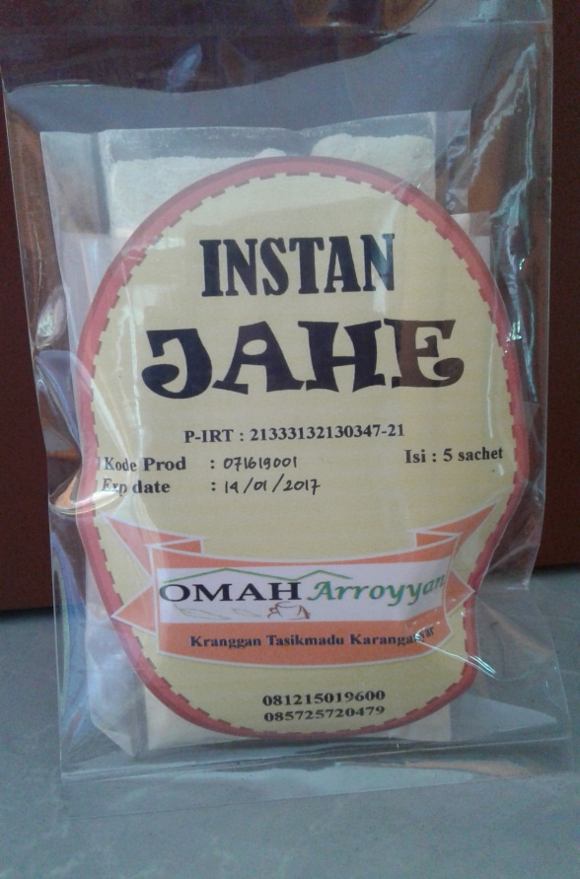
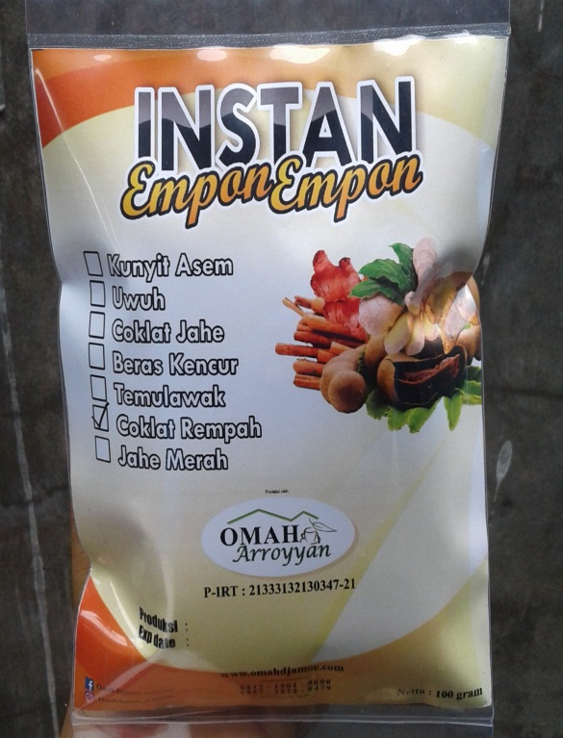
KEMASAN INSTAN

Slide 23
Dokumentasi Kegiatan JAGORAWI

Slide 24
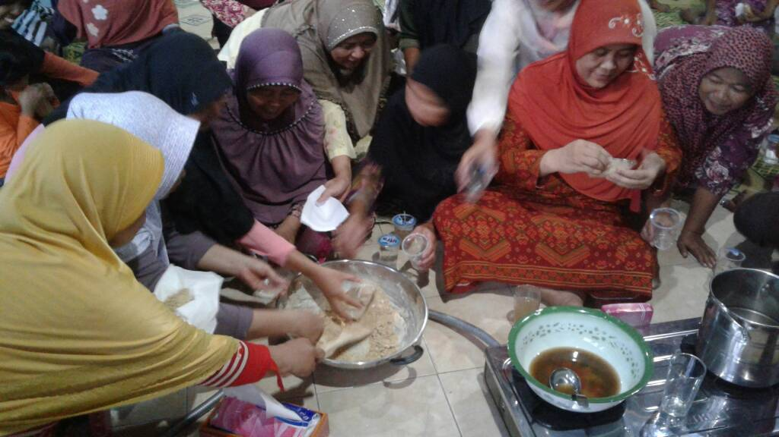
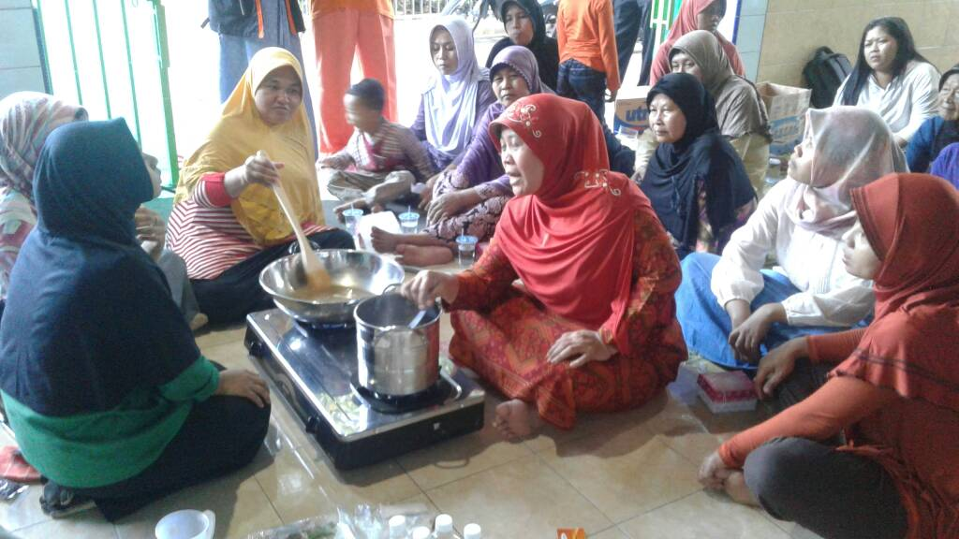
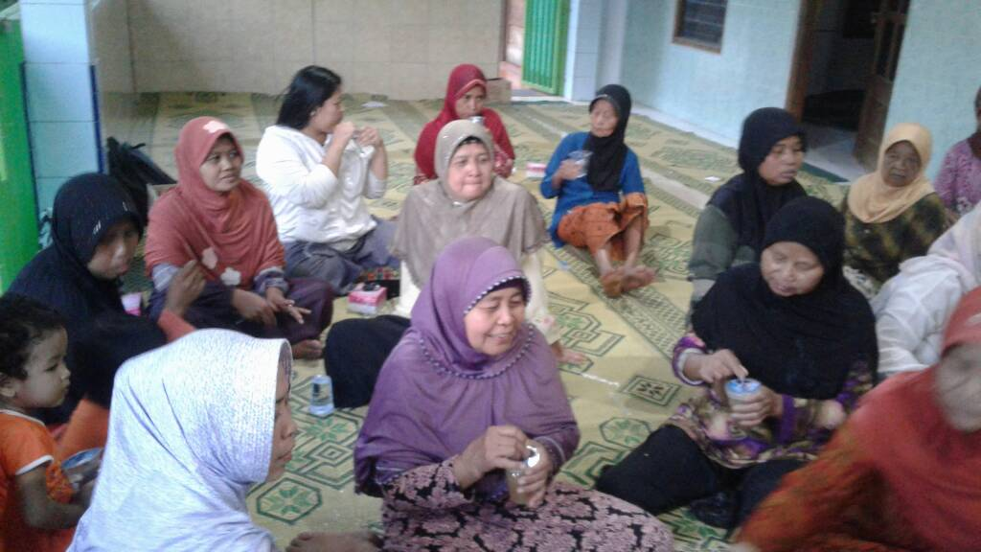
JAGORAWI TAKE ACTION
PENGOLAHAN JAGORAWI
SENSASI MAKNYUS JAGORAWI . . . ☺

Slide 25
TERIMA KASIH
AKHIR PROGRAM
Exit program
Cancel
Salam Sukses….
JANGAN TANYAKAN APA YANG TELAH KALIAN TERIMA DARI INDONESIA NAMUN TANYAKANLAH APA YANG TELAH KALIAN BERIKAN UNTUK SEKITARMU ☺

Slide 26
Terima Kasih Kepada :
Allah SWT
Suami saya tercinta
Orangtua dan keluarga saya tersayang
Segenap Panitia IDF 2017
MASYARAKAT INDONESIA

